Slide 1

Semana 11: Desarrollo de sistemas expertos basados en reglas
GRUPO 4 - INTEGRANTES:
CORDOVA SILVA, Guiseppe Jefferson
GONZALES ROJAS, Manuel Hernan
DE LA CRUZ GUILLEN, Ivan Paolo
PEREZ GRADOS, Jose Luis
RAFAEL JAVIER, Hector Imanol
ROJAS HURTADO, Karen Antonia
TORRES ESPINOZA, Alejandro Paul
VILCHEZ GIRALDO, Jamie Edinso

Slide 2

Adquisición del conocimiento
Construcción de la base de hechos y de conocimiento
Motor de Inferencia
Apartados
Métodos de encadenamiento regresivo, progresivo y reversibilidad
Técnicas de equiparación, el algoritmo RETE
Técnicas de resolución de conflictos

Slide 3

ADQUISICIÓN DEL CONOCIMIENTO

Slide 4


Adquisición del conocimiento
Proceso de capturar, organizar y formalizar el conocimiento experto de un dominio específico para ser utilizado por un sistema experto

Slide 5
Construcción de la base de hechos y de conocimiento

Slide 6
Construcción de la base de hechos
La construcción de una base de hechos implica la recopilación y almacenamiento de información objetiva y relevante sobre el estado actual de un sistema o entorno. Los hechos, que son declaraciones de datos o condiciones específicas, se actualizan a medida que el sistema interactúa con su entorno. Esta base de hechos sirve como una fuente de datos en tiempo real que permite al sistema de inteligencia artificial tomar decisiones, realizar inferencias y adaptarse a situaciones cambiantes, al proporcionar una representación precisa y actualizada del contexto en el que opera.

Slide 7
Construcción de la base de conocimientos
La construcción de una base de conocimiento implica la creación y organización de información estructurada que abarca el conocimiento general, reglas y relaciones que guían el razonamiento y la toma de decisiones de un sistema de inteligencia artificial. Esta base contiene reglas condicionales (si-entonces), datos de referencia y conceptuales, y otros elementos que representan el conocimiento del dominio en el que opera el sistema. A través de la base de conocimiento, el sistema puede inferir nuevos hechos, resolver problemas y tomar decisiones basadas en las reglas y el conocimiento almacenados en ella, lo que permite una operación inteligente y adaptativa del sistema en su área de competencia.

Slide 8
MOTOR DE INFERENCIA

Slide 9
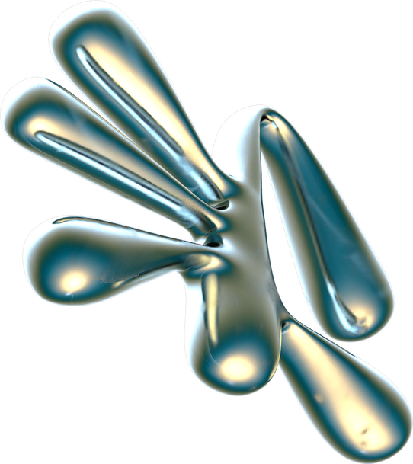
Motor de Inferencia
Inferencia Hacia Adelante (Forward Chaining)
Inferencia Hacia Atrás (Backward Chaining)
Se mueve desde los hechos iniciales hacia las conclusiones o metas.
Comienza con hechos conocidos o datos iniciales.
Puede generar una gran cantidad de inferencias antes de alcanzar una conclusión.
Se mueve desde las metas o conclusiones hacia atrás, hacia los hechos iniciales que las respaldan.
Comienza con una meta o pregunta que se desea responder.
Suele ser más eficiente para responder preguntas específicas y alcanzar metas particulares.

Slide 10
MÉTODOS DE ENCADENAMIENTO

Slide 11
Métodos de encadenamiento
ENCADENAMIENTO REGRESIVO
ENCADENAMIENTO PROGRESIVO
REVERSABILIDAD
Inicia con un objetivo y luego se realiza una búsqueda hacia atrás en las reglas del sistema experto para encontrar las condiciones iniciales que nos permitan alcanzar ese objetivo.
Comienza con las condiciones iniciales o hechos disponibles y avanzamos progresivamente aplicando las reglas para inferir nuevos hechos.
Es la capacidad de un sistema experto para deshacer o retroceder pasos en su razonamiento para explorar diferentes opciones.

Slide 12
Técnicas de equiparación y el algoritmo RETE

Slide 13
Técnicas de equiparación
Las técnicas de equiparación se utilizan en sistemas expertos y motores de inferencia para comparar datos o hechos con reglas previamente definidas.
Estas técnicas permiten determinar si una regla o conjunto de reglas es aplicable a una situación dada.
La equiparación generalmente implica la coincidencia de condiciones en las reglas con datos disponibles en el sistema.
Pueden utilizarse diversos métodos de equiparación, como la equiparación de patrones, que implica la comparación de estructuras de datos, o la equiparación de datos, que involucra la comparación de valores específicos.

Slide 14
Algoritmo RETE
El algoritmo RETE es un algoritmo específico utilizado para mejorar el rendimiento en sistemas de producción, que son una forma de representar conocimiento en forma de reglas condicionales (si-entonces).
Fue desarrollado por Charles Forgy en la década de 1970 y es ampliamente utilizado en sistemas de inteligencia artificial y sistemas expertos.
El algoritmo RETE es especialmente eficiente para la ejecución de reglas en sistemas de producción y reduce la necesidad de volver a evaluar las mismas condiciones en reglas diferentes.
Funciona creando una red de nodos que representan las condiciones en las reglas y las relaciones entre ellas, lo que permite una rápida búsqueda y ejecución de reglas cuando se produce un cambio en los datos o hechos del sistema.

Slide 15
RESOLUCIÓN DE CONFLICTOS

Slide 16
NO DUPLICACIÓN
No ejecutar la misma regla ni los mismos argumentos dos veces.
REGENCIA
Preferir reglas que se refieren a elementos de la memoria de trabajo creados recientemente.
Resolución de conflictos
ESPECIFIDAD
Preferir reglas que son más específicas.
PRIORIDAD DE OPERACIÓN
Preferir acciones con prioridad mayor, especificada por alguna categoría.

Slide 17
GRACIAS

